Slide 1
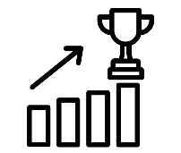
Marktverkenning
Begrippen
Pains en gains
Marketingmix
4P’s (prijs, plaats, product, plaats)
4C’s (cost to customer, convenience, customer solution, communication)
IBS Thema
De nieuwe economie
Marktverkenning
Financiën
Projectmanagement
De verborgen impact
Ondernemen
IBS Toetsing
Kennistoets
Ondernemingsplan
Vlog
Week 1 | Week 2 | Week 3 | Week 4 | Week 5 | Week 6 | Vakantie | Week 7 | Week 8 | Week 9 | Week 10

Slide 2
Empathy map
Notes:
Eerst:
De jobs zijn de taken die moeten worden gedaan, problemen die moeten worden opgelost of behoeften die moeten worden vervuld. Het kunnen meerdere jobs zijn en niet alle jobs hoeven even belangrijk te zijn
De pain zijn de onplezierige neveneffecten of bijkomstigheden zoals kosten, negatieve emoties of risico’s. (ook hier niet alles is even belangrijk)
De gain is de uitkomst die klant wil, verwacht of verrast door zou zijn. Denk hierbij aan kosten besparing, positieve emotie, gebruiksgemak, sociale status enz. (ook hierbij zit een waarderingselement)
Daarna:
Hoe past jouw product/dienst bij de behoefte van de klant. Wat is jouw toegevoegde waarde? Wat is jouw ‘Waarde Propositie’.
https://robertvaneekhout.nl/2018/06/het-value-proposition-canvas-ontwerp-de-perfecte-waardepropositie

Slide 3
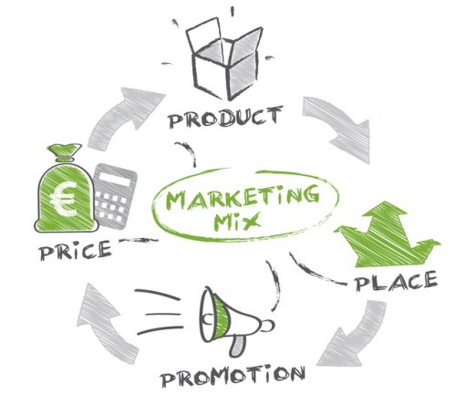
Herhaling periode 1
Marketingmix – 4 P’s
Het ‘recept’ dat bepaalt of een product succes heeft of niet.
Marketingmix – 4 P’s
Het ‘recept’ dat bepaalt of een product succes heeft of niet.
7 P’s
Personeel (5e)
Presentatie (6e)
Paarse koe (7e)

Slide 4
Herhaling periode 1
Marketingmix – 7 P’s
Het ‘recept’ dat bepaalt of een product succes heeft of niet.
Marketingmix – 4 P’s
Het ‘recept’ dat bepaalt of een product succes heeft of niet.
Personeel (5e)
Presentatie (6e)
Paarse koe (7e)

Slide 5
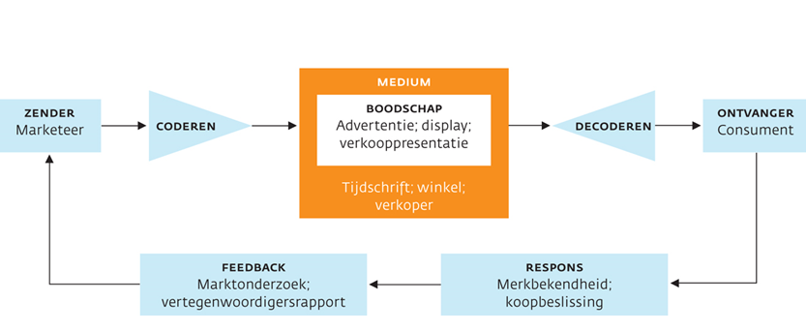
Herhaling periode 1
Promotie / Communicatie

Slide 6
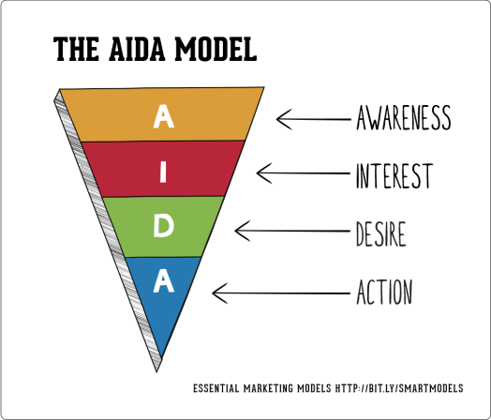
Herhaling periode 1
Promotie / Communicatie

Slide 7
Oude marketingmix – Nieuw marketingmix
De 4 P’s
De 4 P’s
De 4 C’s

Slide 8
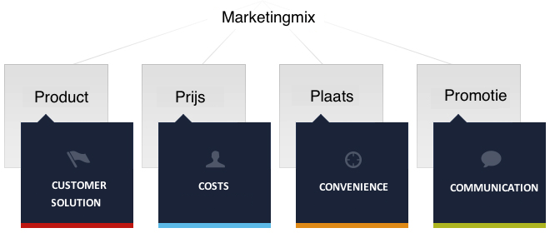
De 4 C’s verwerken

Slide 9
Nieuw marketingmix
Welk probleem lost het product op voor de klant ?

Slide 10
Nieuw marketingmix
Welk prijs ervaart de klant?

Slide 11
Nieuw marketingmix
Wat is voor de klant het makkelijkst en de beste plek?

Slide 12
Nieuw marketingmix
Hoe communiceer ik met de klant?

Slide 13
Nieuw marketingmix
Het 4C model voor je marketingmix
https://www.marketingscriptie.nl/4c-model-marketingmix/

Slide 14
Empathy map
Notes:
Eerst:
De jobs zijn de taken die moeten worden gedaan, problemen die moeten worden opgelost of behoeften die moeten worden vervuld. Het kunnen meerdere jobs zijn en niet alle jobs hoeven even belangrijk te zijn
De pain zijn de onplezierige neveneffecten of bijkomstigheden zoals kosten, negatieve emoties of risico’s. (ook hier niet alles is even belangrijk)
De gain is de uitkomst die klant wil, verwacht of verrast door zou zijn. Denk hierbij aan kosten besparing, positieve emotie, gebruiksgemak, sociale status enz. (ook hierbij zit een waarderingselement)
Daarna:
Hoe past jouw product/dienst bij de behoefte van de klant. Wat is jouw toegevoegde waarde? Wat is jouw ‘Waarde Propositie’.
https://robertvaneekhout.nl/2018/06/het-value-proposition-canvas-ontwerp-de-perfecte-waardepropositie

Slide 15
Opdracht
Zoek naar de 4C’s op internet.
(tips: https://www.marketingscriptie.nl/4c-model-marketingmix/ en https://www.marketing-en-management.nl/modellen/marketingmix-4-cs/ )
Werk voor jullie onderneming de 4C’s uit

